Slide 1
Νυχτώνει
Ν,ν
Χατσίκου Ιωάννα http://taksiasterati.blogspot.gr

Slide 2
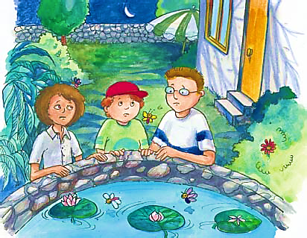
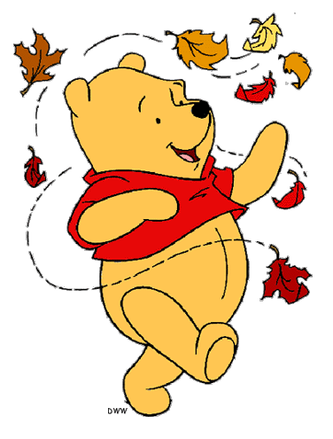
Τι βλέπουμε στην εικόνα;

Slide 3
Ποια πρόσωπα βλέπουμε;

Slide 4
Πού βρίσκονται; Πότε είναι;

Slide 5
Παρατηρήστε την έκφραση των παιδιών. Μπορείτε να τη μιμηθείτε;
Τι νομίζετε ότι αισθάνονται;

Slide 6
νύχτα
φεγγάρι
Ποια πράγματα βλέπουμε;
ομπρέλα
θάμνος
λίμνη
λιβελούλα
νουφαρο
νερό

Slide 7
Όλες οι λέξεις περιέχουν το γράμμα που θα μάθουμε σήμερα. Ποιο είναι αυτό;
Μαρίνα
λίμνη
νύχτα
θάμνος
νερό
νούφαρο

Slide 8
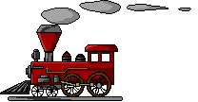
Το τρενάκι της Αλφαβήτας παίρνει ακόμα έναν επιβάτη!
Πώς γράφω Ν ν

Slide 9
Το τοποθετούμε στο τρενάκι και φτιάχνουμε το σπίτι του στο χωριό των ήσυχων γραμμάτων.
Το γράμμα ν είναι φωνακλάδικο ή ήσυχο γραμματάκι;

Slide 10
Ν,ν
α
να
ν
νι
ι
ο
νο
ε
νε

Slide 11
Όποιον δείχνει το μαγικό ραβδί πρέπει να πει μια λέξη από ν!
Notes:
Το μαγικό ραβδί δείχνει με τη σειρά τα παιδιά και αυτά πρέπει να πουν μια λέξη από το γράμμα που μελετάμε τη συγκεκριμένη μέρα.

Slide 12
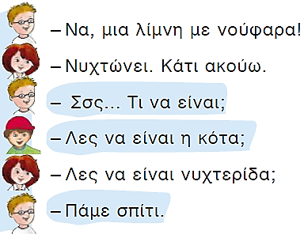
Διαβάζουμε όλοι μαζί!
Τι συνέβη με τα παιδιά;
Ποιοι μιλάνε; Τι λέμε ότι κάνουν;
Ακούμε προσεκτικά!
Γιατί ο Ορφέας θέλει να γυρίσουν σπίτι;

Slide 13
Διαβάζουμε!
Χρωματίζουμε όλα τα ν.

Slide 14
Πόσα γράμματα έχει η λέξη είναι;
είναι

Slide 15
Συμπληρώνουμε ό,τι λείπει για να φτιάξουμε τη λέξη είναι!
ε_ναι
εί_αι
είνα_
_ίναι
είν_ι
ειναι

Slide 17
Κάνουμε κι εμείς υποθέσεις για το τι μπορεί να είναι.
Το μαγικό ραβδί θα αποφασίζει ποιος θα πει.
Notes:
Φτιάχνουμε υποθέσεις με τη φράση «Λες να είναι…»

Slide 18
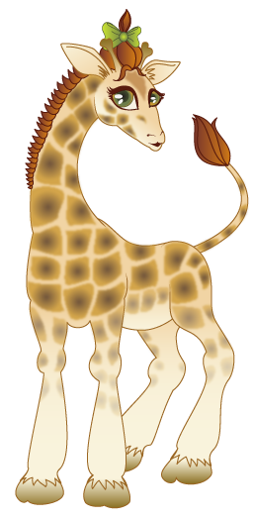
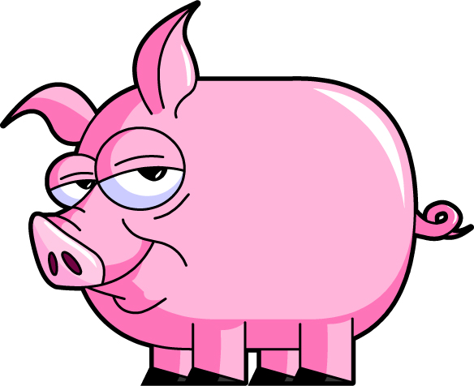
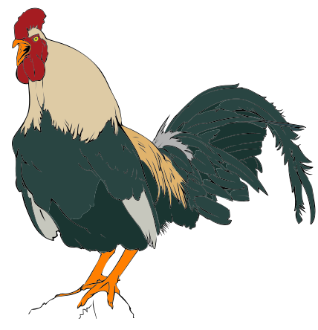

Slide 19
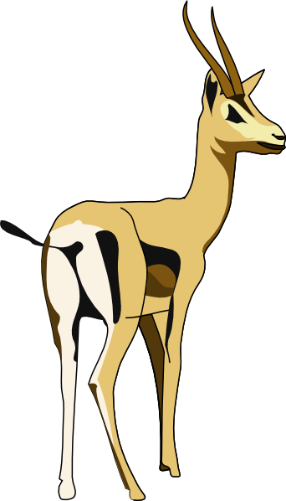
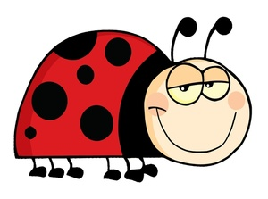
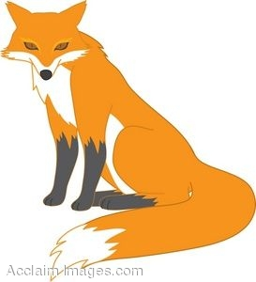
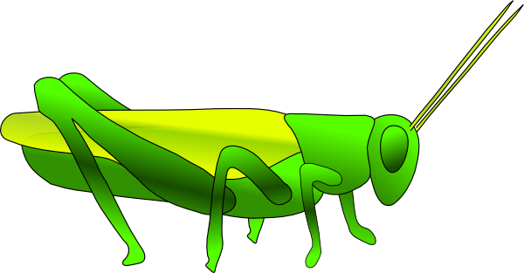

Slide 20
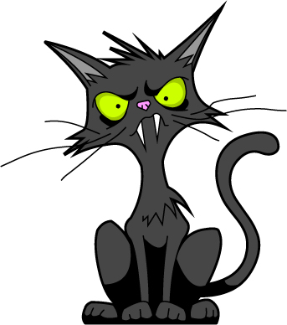
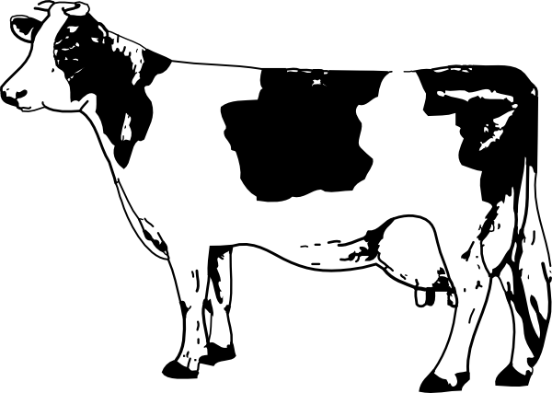
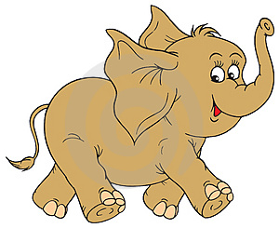
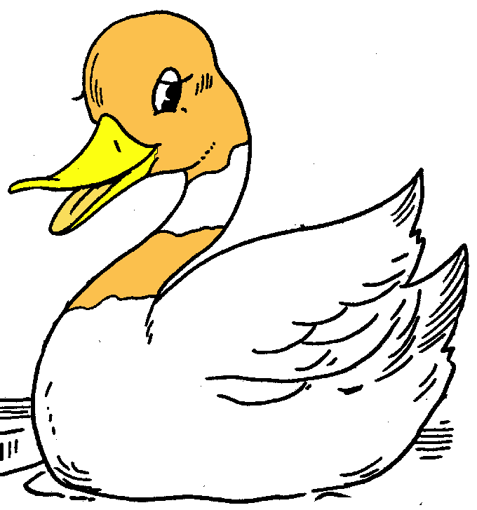

Slide 21
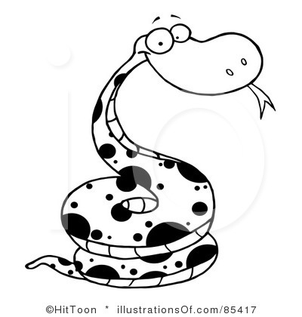
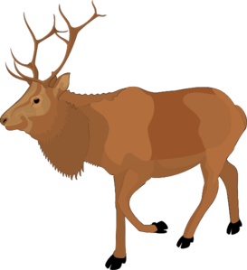
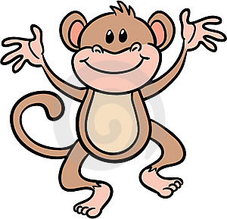
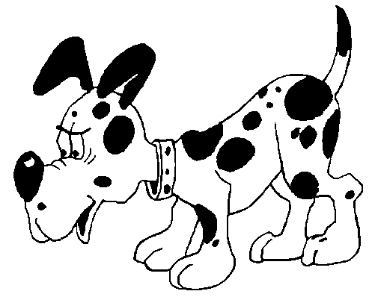
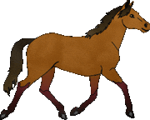

Slide 22
Γεμίζουμε με Ν ν

Slide 24
Γιατί η Νένα και η Νανά γράφονται με κεφαλαίο;
Κυκλώνουμε όλα τα Ν ν.

Slide 25
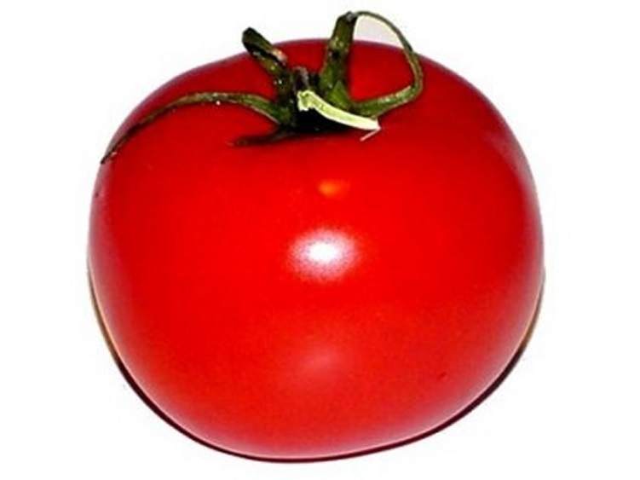
Notes:
Παρακολουθούμε το βίντεο «Η ντροπαλή ντομάτα»

Slide 26
Νυχτώνει
Τετράδιο εργασιών

Slide 27
Notes:
Ανάγνωση

Slide 28
Ένας νάνος
έχει μια κανάτα.

Slide 29
Η Νένα , η κότα,
είναι κόκκινη.

Slide 32
νονά
νο
νά
ν
ο
ν
ά

Slide 33
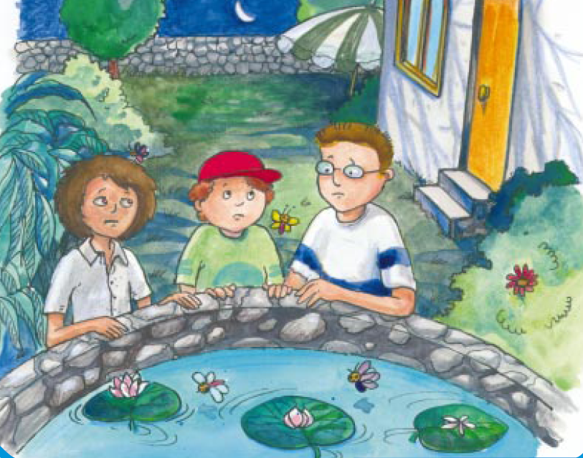
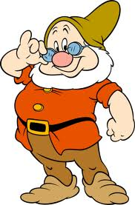
Ποιος έκανε τελικά το θόρυβο που τρόμαξε τα παιδιά;
ν
Νανά
ν
ν

Slide 37
Φτιάχνουμε προτάσεις με τη λέξη είναι .

Slide 38
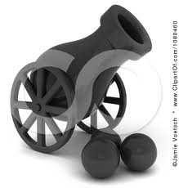
Φτιάχνουμε προτάσεις με τη λέξη είναι .

Slide 39
Φτιάχνουμε προτάσεις με τη λέξη είναι .

Slide 40
Φτιάχνουμε προτάσεις με τη λέξη είναι .

